Slide 1
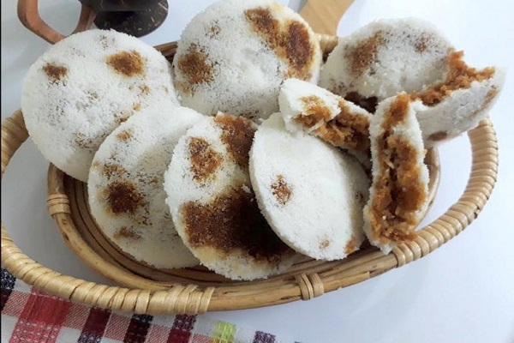
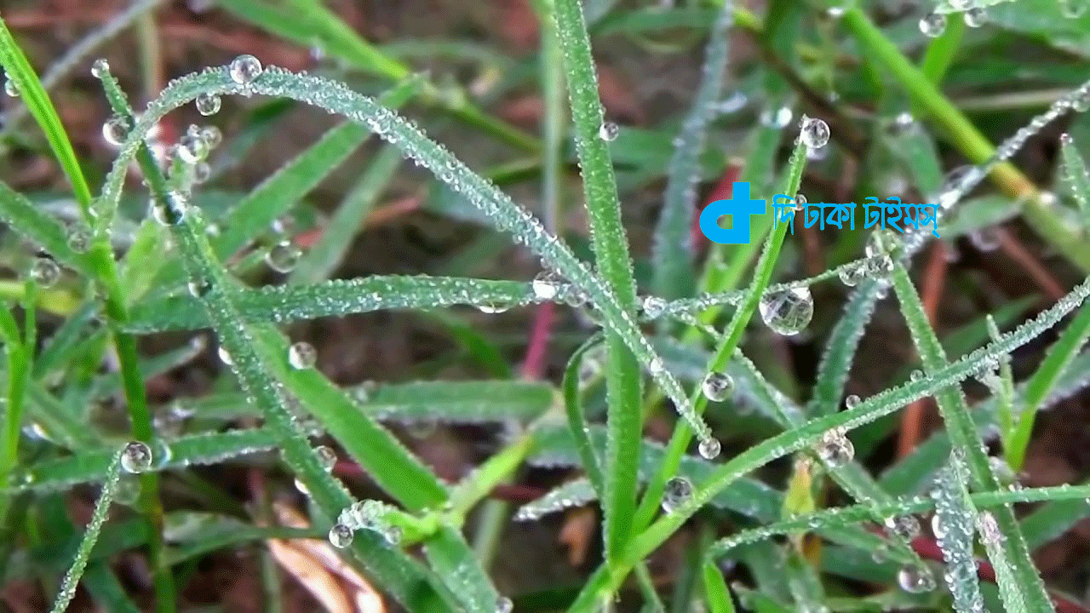
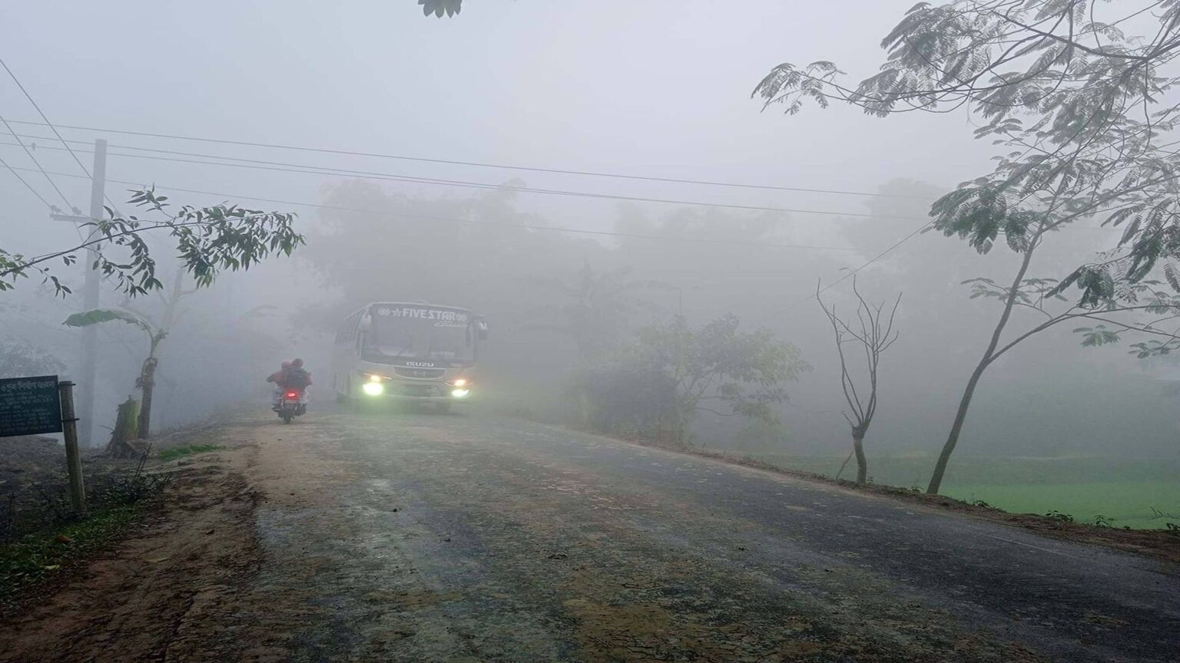
মাল্টিমিডিয়া ক্লাসে সবাইকে স্বাগতম

Slide 2
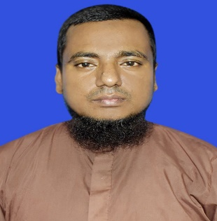
পরিচিতি
মোঃশাহবাজ উদ্দিন
সহকারি শিক্ষক
আনুজানি সরকারি প্রাথমিক বিদ্যালয়
ছাতক,সুনামগঞ্জ।
মোবাঃ ০১৩০৩৪২৩৬৭৫
শ্রেণিঃ দ্বিতীয়
বিষয়ঃ প্রাথমিক বিজ্ঞান
বিষয়ঃ বাংলা
পাঠঃ ছয় ঋতুর দেশ
তারিখঃ ২৫/৫/২০২১ইং
সময়ঃ ৪০ মিনিট

Slide 3
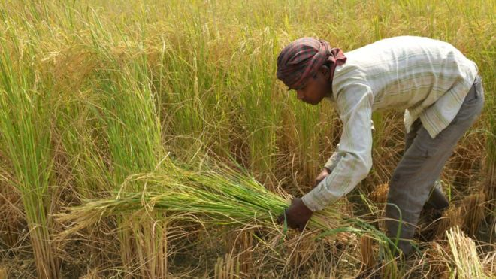
পূর্বজ্ঞান যাচাই
১) কোন ঋতুতে মাঠে মাঠে ধান পাকে?

Slide 4
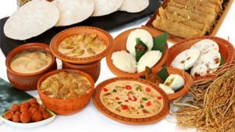
পূর্বজ্ঞান যাচাই
২) নতুন চালের পিঠে পায়েস তৈরির উৎসবকে কী বলে?

Slide 5
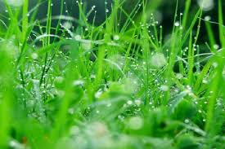
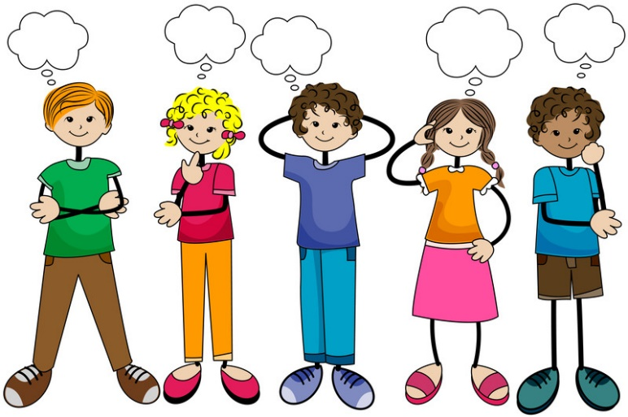
পূর্বজ্ঞান যাচাই
৩) সকালে ঘাসের ডগায় কী জমে?

Slide 6
আজকের পাঠ
ছয় ঋতুর দেশ

Slide 7
শিখনফল
শোনা
২.২.১ গল্প শুনে বুঝতে পারবে।
বলা
২.৫.২ বিভিন্ন বিষয় বর্ণনা করতে পারবে।
পড়া
১.৪.১ পাঠ্যপুস্তকের শব্দ শুদ্ধ উচ্চারণে পড়তে পারবে।
লেখা
১.৪.২ যুক্তব্যঞ্জন ব্যবহার করে শব্দ লিখতে পারবে।

Slide 8
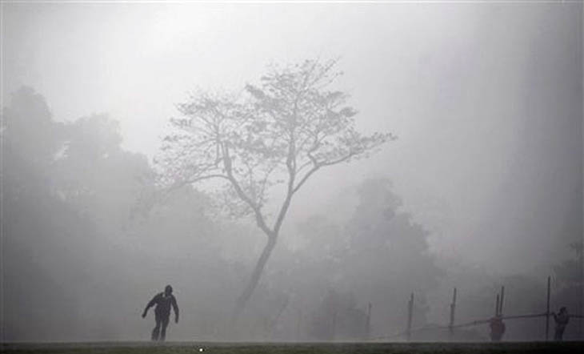
পৌষ ও মাঘ মাস নিয়ে শীত ঋতু।

Slide 9
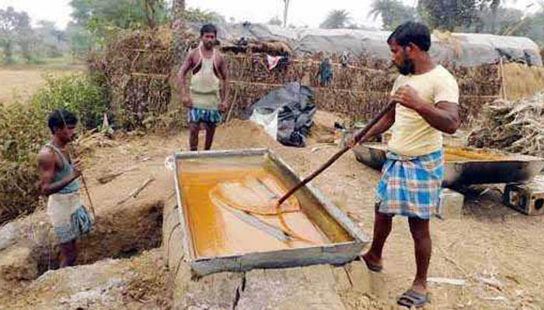
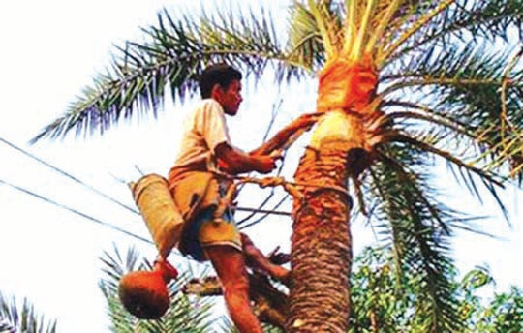
এ সময় খেজুরের রস ও গুড় পাওয়া যায়।

Slide 10
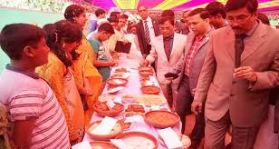
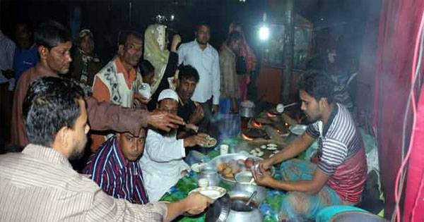
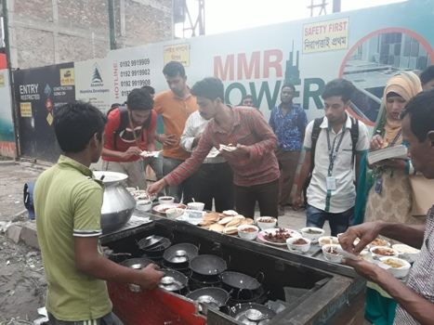
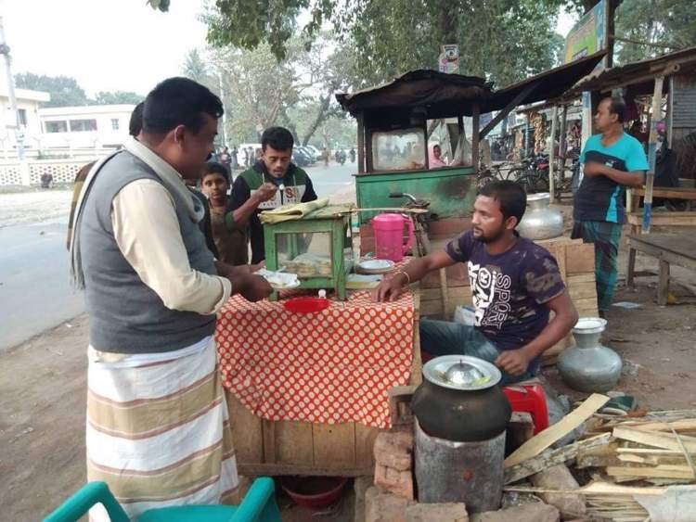
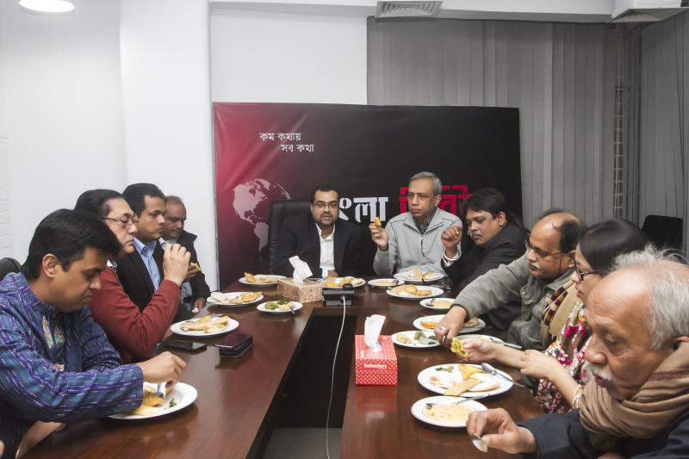
ঘরে ঘরে পিঠাপুলি খাওয়ার ধুম পড়ে যায়।
Notes:
জ

Slide 11
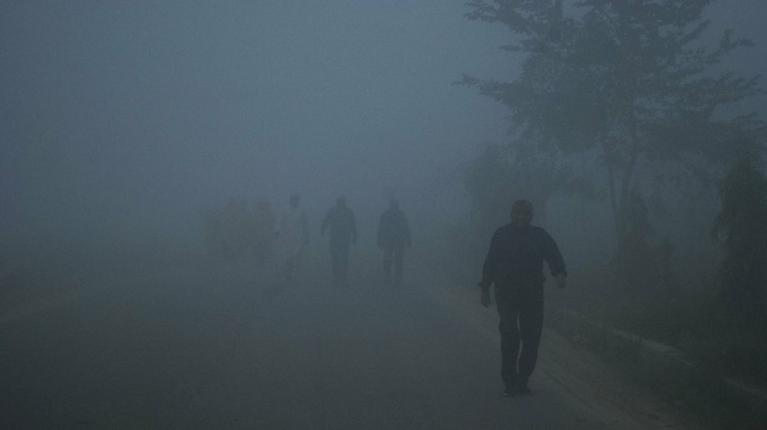
চারপাশ ঢাকা থাকে ঘন কুয়াশায়।

Slide 12
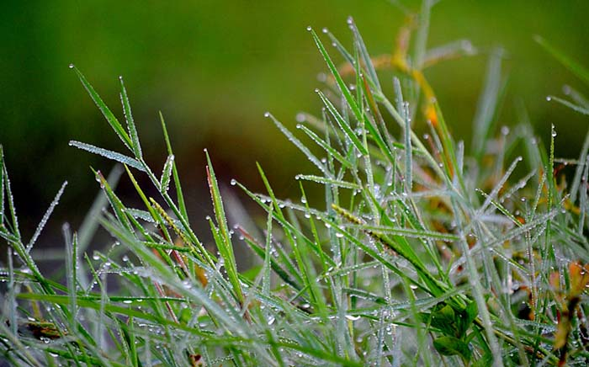
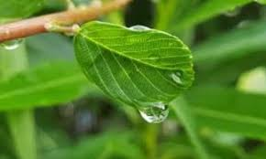
সকালে গাছপালা আর ঘাসের ডগায় বেশ শিশির জমে।

Slide 13
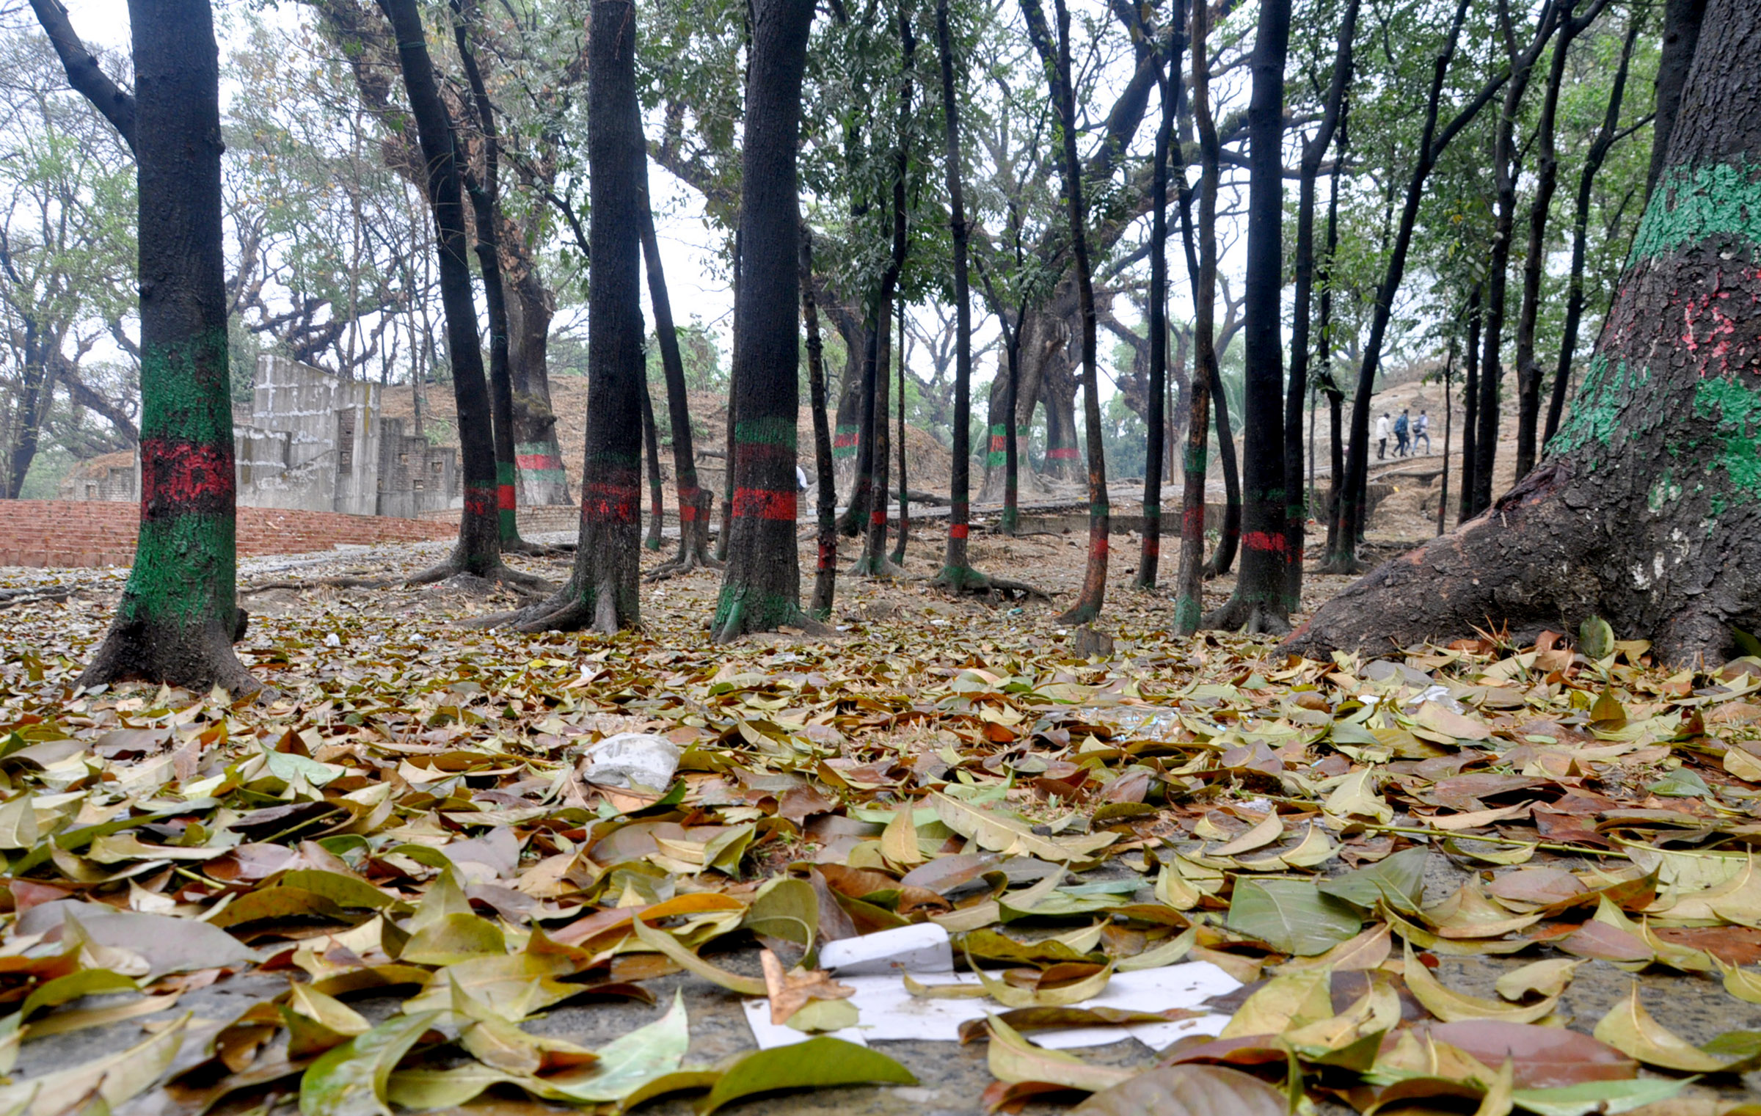
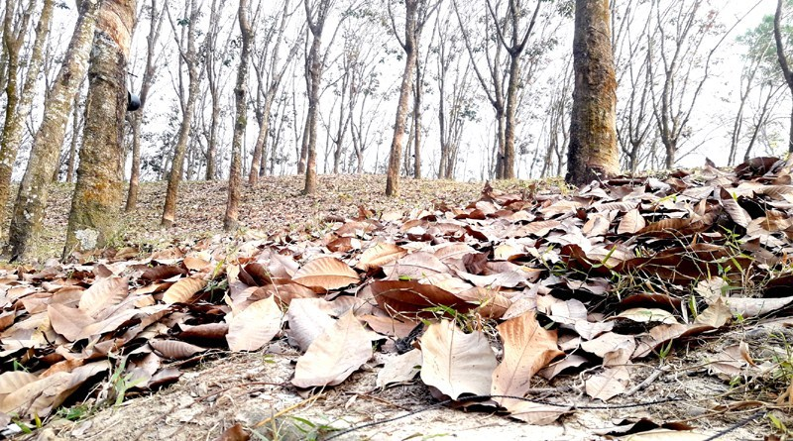
শীতের শেষ দিকে শুরু হয় গাছ থেকে পাতা ঝরা।

Slide 14
শিক্ষকের আদর্শ পাঠ

Slide 15
শিক্ষার্থীদের নিরব পাঠ

Slide 16
প্রশ্নের উত্তরগুলো জেনে নিই
১) কোন ঋতুতে খেজুরের রস পাওয়া যায় ?
উত্তরঃ শীত ঋতুতে
২) কোথায় পিঠপুলি খাওয়ার ধুম পড়ে যায়?
উত্তরঃ ঘরে ঘরে
৩) কখন গাছ থেকে পাতা ঝরা শুরু হয়?
উত্তরঃ শীতের শেষ দিকে

Slide 17
শব্দের অর্থ জেনে নিই
শব্দ
শব্দের অর্থ
ধুম
জাঁকজমক

Slide 18
দলীয় কাজ
শীতকালে কী কী ঘটে তার একটি তালিকা কর।
বালক দলঃ
“ঘরে ঘরে পিঠাপুলি খাওয়ার ধুম পড়ে যায় ” কথাটি দ্বারা তোমরা কী বোঝ গুছিয়ে লেখ।
বালিকা দলঃ

Slide 19
একক কাজ
প্রশ্ন(১) কোন ঋতুতে খেজুরের রস পাওয়া যায় ?
প্রশ্ন(২) কোথায় পিঠপুলি খাওয়ার ধুম পড়ে যায়?
প্রশ্ন(৩) কখন গাছ থেকে পাতা ঝরা শুরু হয়?

Slide 20
মূল্যায়ন
সঠিক উত্তরের পার্শ্বে টিক (∙) চিহ্ন দাওঃ
১) শীত ঋতুতে কী পাওয়া যায়?
ক) গম খ) গুড় গ) ভুট্টা ঘ) যব
∙

Slide 21
মূল্যায়ন
সঠিক উত্তরের পার্শ্বে টিক (∙) চিহ্ন দাওঃ
১) “ধুম” শব্দের অর্থ নিচের কোনটি?
ক) আনন্দ খ) জাঁকজমক গ) মজা ঘ) অনুষ্ঠান
∙

Slide 22
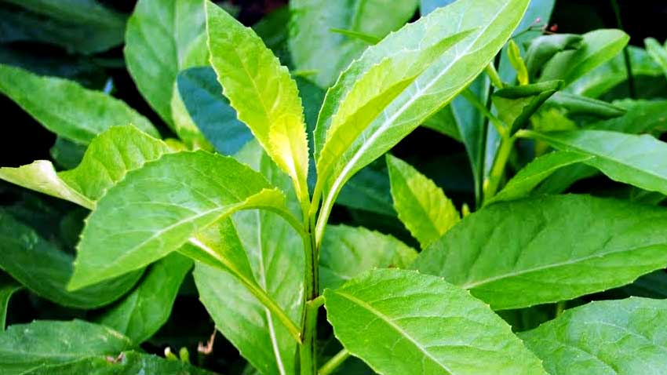
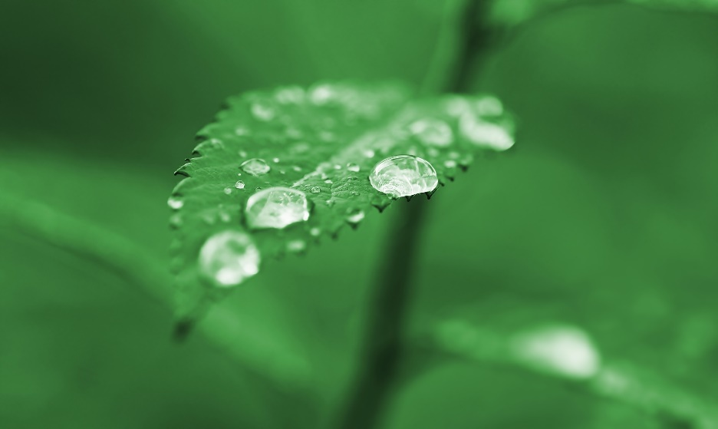
মূল্যায়ন
×
সকালে গাছের পাতায় কী জমে?
∙

Slide 23
বাড়ির কাজ
বাংলাদেশে শীতকালের কোন কোন প্রাকৃতিক দৃশ্যগুলো তোমার ভালো লাগে সেগুলোর ছবি এঁকে আনবে।

Slide 24
সবাইকে ধন্যবাদ

